Slide 1
ROMA使用总结
总结人：赵旭 总结时间：2021年3月6日

Slide 2
目录
ROMA购买指南
ROMA操作指导
数据源接入
FDI数据集成指导
APIC服务集成指导
MQS消息集成指导
LINK设备集成指导
FAQ
具体案例

Slide 3
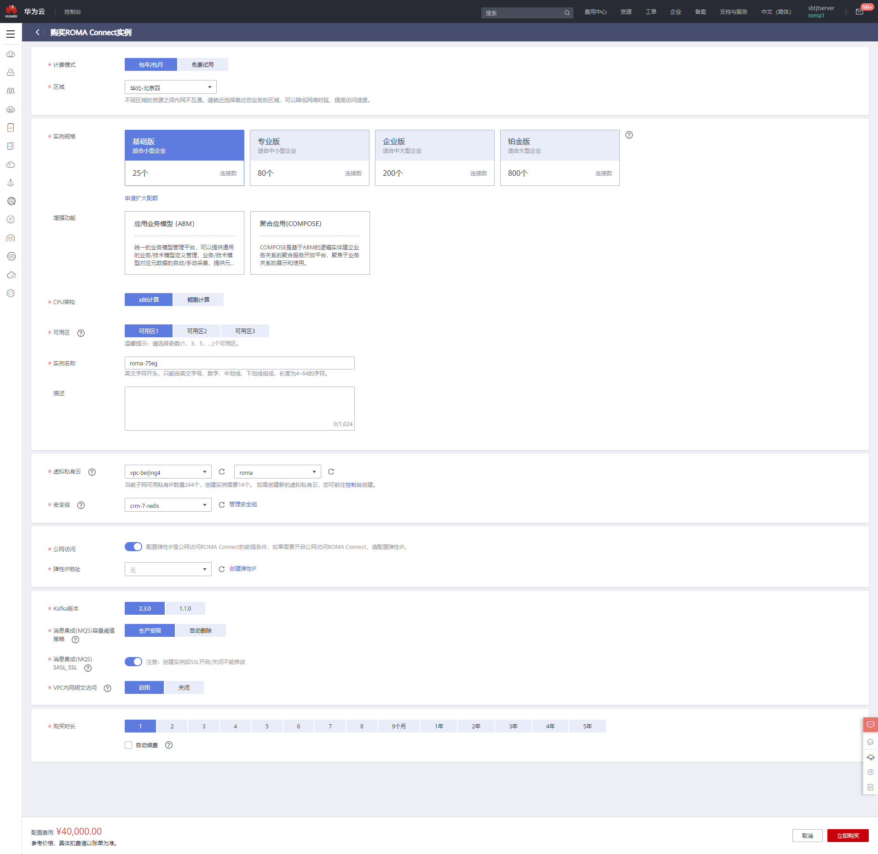
ROMA购买指南

Slide 4
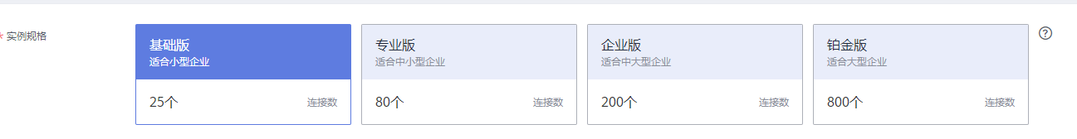
ROMA购买指南
几个需要注意的配置项：
实例规格：不同的实例规格连接数不同，ROMA实例中不同功能占用的连接数也不同，具体的资源和连接数换算关系如下。
数据集成：1个数据集成任务占用1个连接。
服务集成：10个托管类API（不使用自定义后端作为后端服务）占用1个连接；2个函数API或数据API占用1个连接。
消息集成：3个消息Topic占用1个连接。
设备集成：1000个设备占用1个连接。
本次ROMA实例使用的基础班本。

Slide 5
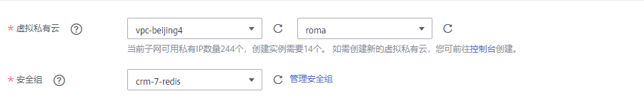
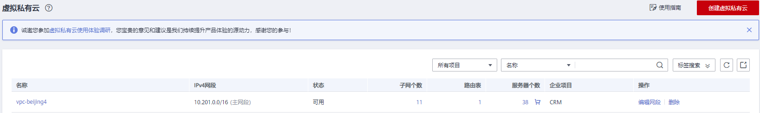
ROMA购买指南
区域，虚拟私有云，子网（决定如何与其他云上云下数据源网络打通的关键）
在购买ROMA实例的时候，尽可能将ROMA实例购买在和数据源相同的区域和VPC（虚拟私有云）下，相同VPC下子网是互通的，如果由于业务等原因无法实现，则需要接住对等连接，云连接等手段来打通网络，具体可以参照FAQ1
本次购买的ROMA实例所在的VPC如上图所示，小网网段为10.201.0.0/16

Slide 6
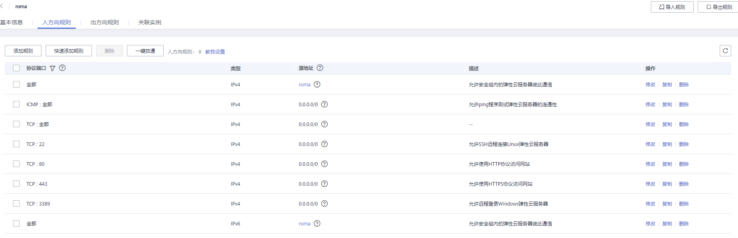
ROMA购买指南
安全组：安全组是一个逻辑上的分组，用户可以在安全组中定义各种访问规则，也就是自定义数据包的出方向规则以及入方向规则，具体需要打开的端口以及协议在ROMA官网可以查到，这里不在赘述，本次ROMA实例使用的安全组配置如下

Slide 7

ROMA购买指南
公网访问以及弹性IP：如果想要公网访问ROMA Connect，如果打开公网访问ROMA Connect的开关，并且配置好弹性IP。这一点也是很重要的，如果想要将ROMA中的API开放到公网，则此开关必须打开且配置好弹性IP，具体可以参照APIC的章节。

Slide 8
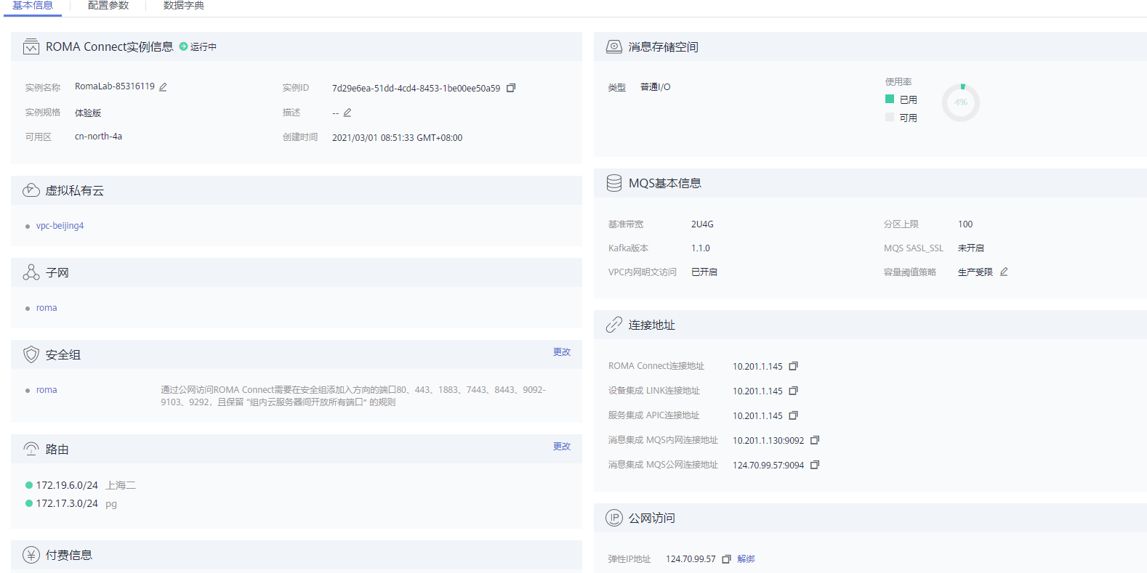
ROMA购买指南
下图为本次购买的ROMA实例的具体信息，已开通FDI,MQS,LINK,APIC服务，弹性IP为124.70.99.57

Slide 9
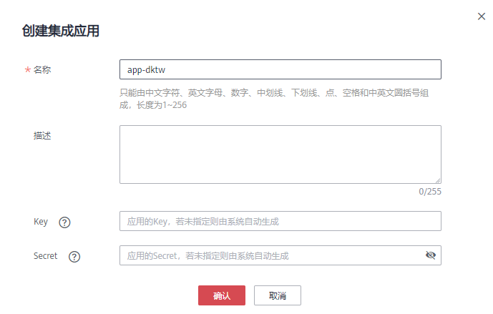
ROMA操作指导：创建集成应用
不论是想要在ROMA下接入数据源，或者创建API等，都需要先创建一个集成应用。ROMA Connect通过集成应用来实现同一实例内不同用户间的资源隔离。用户在ROMA Connect实例中创建的资源（如数据源、API、Topic、产品等）都要归属到某个集成应用下，IAM用户默认只能查看和管理自己创建的集成应用和资源，无法查看其他IAM用户创建的集成应用和资源，主帐号可查看和管理其下所有IAM用户所创建的资源。

Slide 10
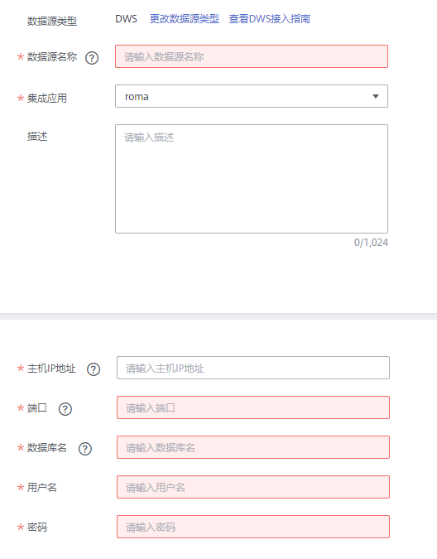
ROMA操作指导：常规数据源接入
这里的常规，指的是类似MYSQL大众化的数据源，配置简单。本次以华为云DWS为例，数据源接入配置如图所示，集成应用选择上一步建立好的即可，主机IP，端口，数据库名，用户名，密码均可以在DWS的控制台页面查到。这里需要注意，如果数据源所在VPC与ROMA实例不同，且数据源没有绑定弹性IP，那么就需要打通ROMA与数据源之间的网络，具体方法可参考FAQ1。配置完毕后，即可点击开始检测来查看ROMA和数据源之间是否已接通，如果失败，可以参考FAQ2进行排查。

Slide 11
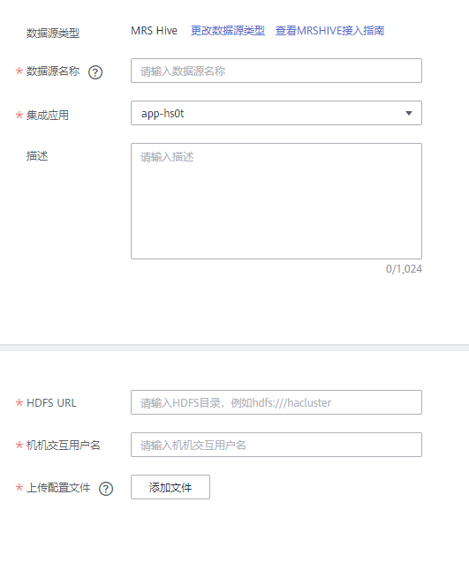
ROMA操作指导：MRS数据源接入
MRS数据源接入比较复杂，主要问题集中在配置文件的获取。
HDFS URL是HDFS目录，可根据实际需要配置，本次实例配置的URL地址为： hdfs:///user/hive/warehouse
机机交互的用户可以参照官方帮助文档https://support.huaweicloud.com/devg-mrs/mrs_06_0059.html进行配置
配置文件的获取方式请参照FAQ3

Slide 12
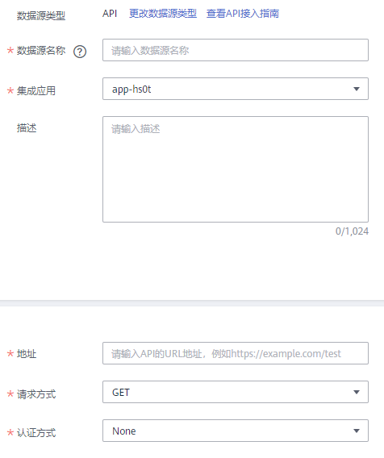
ROMA操作指导：API数据源接入
API数据源绑定比较简单，url以及请求方式根据实际填写即可；请求认证方式种类可以参照官网：
https://support.huaweicloud.com/usermanual-roma/fdi-ug-190429034.html
对于复杂的认证请求，或者客户API提供SDK集成调用的，可以现在ROMA的APIC自定义一个接口，通过livedata或者函数服务来实现对客户接口的调用，然后在API数据源定义APIC中的接口来实现请求认证，这个在后文的APIC章节中再详述。

Slide 13
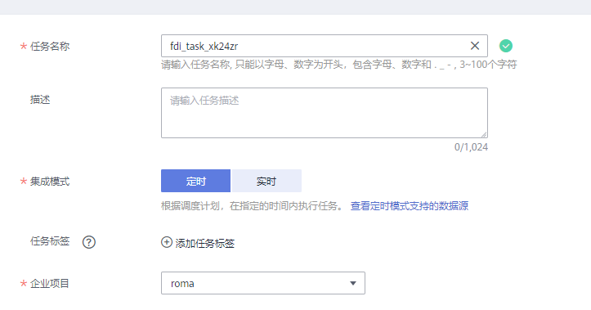
ROMA操作指导：FDI数据集成
数据集成模式可以分为定时与实时两大类，本着不啰嗦的原则，不同数据源支持的数据集成模式可以可以通过官网查到
https://support.huaweicloud.com/usermanual-roma/fdi-ug-190429002.html
概括的说，如果想要事实集成数据，那么源端需要有主动推送消息的能力，比如MQ，WebSocket等，否则只能配置定时集成模式。

Slide 14
ROMA操作指导：FDI数据集成
数据集成模式可以分为定时与实时两大类，本着不啰嗦的原则，不同数据源支持的数据集成模式可以可以通过官网查到
https://support.huaweicloud.com/usermanual-roma/fdi-ug-190429002.html
概括的说，如果想要事实集成数据，那么源端需要有主动推送消息的能力，比如MQ，WebSocket等，否则只能配置定时集成模式。

Slide 15
FAQ1 ROMA与数据源如何打通网络
如果数据源有公网IP，可以用ROMA直接连到数据源的公网IP，否则需要按照下面方式处理
如果客户数据中心在云上但是与ROMA实例属于不同VPC，分以下两种情况处理
VPC在同一个区域：可以使用华为云的对等连接打通VPC，如下图所示，此时要注意不同VPC的网段最好没有重叠，否则可能会出现连接失败的情况。
北京四VPC1
192.168.0.0/16
北京四VPC2
10.0.0.0/16
子网A
对等连接
子网B
ROMA
数据源

Slide 16
FAQ1 ROMA与数据源如何打通网络
VPC在不同区域：可以使用以下两种方式打通网络。
VPN：VPN由VPN网关和VPN连接组成，VPN网关提供了虚拟私有云的公网出口，VPN连接则通过公网加密技术，将VPN网关相互关联。
云连接：云连接（Cloud Connect）为用户提供一种能够快速构建跨区域VPC之间以及云上多VPC与云下多数据中心之间的网络能力，通过将用户不同的VPC实例加载到云连接实例中，实现不同VPC之间的网络互通。
北京四VPC1
192.168.0.0/16
上海二VPC2
10.0.0.0/16
VPN连接
公网
北京四VPC1
192.168.0.0/16
上海二VPC2
10.0.0.0/16
云连接

Slide 17
FAQ1 ROMA与数据源如何打通网络
如果数据源IP为客户自有的数据中心或私有网，可以选择以下两种方式打通
VPN：VPN由VPN网关和VPN连接组成，VPN网关提供了虚拟私有云的公网出口，VPN连接则通过公网加密技术，将VPN网关相互关联。
云专线：云专线（Direct Connect）用于搭建用户本地数据中心与华为云VPC之间高速、低时延、稳定安全的专属连接通道，充分利用华为云服务优势的同时，继续使用现有的IT设施，实现灵活一体，可伸缩的混合云计算环境。
北京四VPC1
192.168.0.0/16
客户本地数据中心10.0.0.0/16
VPN连接
公网
华为云
运营商
客户数据中心
北京四VPC1
192.168.0.0/16
客户本地数据中心10.0.0.0/16
接入点
物理连接
虚拟网关
端口

Slide 18
FAQ2 ROMA与数据源连接失败排查方法
总体来说可以按照两个方向来排查
网络问题：
ROMA实例与数据源之间的网络是否打通，这里可以参考FAQ1。
检查数据源服务器防火墙是否打开对应端口。
检查ROMA实例的路由，IP为私网地址，并且不在10.0.0.0/8, 172.16.0.0/12, 192.168.0.0/16网段内，请在实例信息界面添加路由
检查ROMA实例所在安全组是否放通，在安全组“出方向规则”页签，查看创建数据源配置的IP是否在目的地址中，如果目的地址为0.0.0.0/0则表示所有IP都放通。如果没有可点击“添加规则”，将配置的IP添加到出方向规则中。
检查数据源所在安全组是否放通，在安全组“入方向规则”页签，查看ROMA实例IP是否在目的地址中，且检查数据源端口是否配置为ROMA实例可访问。
权限问题：
数据库是否存在，用户名密码是否正确，用户是否有权限访问数据库。
数据源IP白名单是否包含ROMA实例IP。

Slide 19
FAQ3 MRS数据源配置文件如何获取
MRS配置文件总体分为两部分：用户认证文件，客户端配置文件
用户认证文件
参考官方文档https://support.huaweicloud.com/usermanual-mrs/mrs_01_0352.html进行下载即可。
客户端配置文件
参考官方文档https://support.huaweicloud.com/usermanual-mrs/mrs_01_0089.html#section0进行下载。
这里有几个注意点：
客户端配置文件会生成在MRS的master节点，需要提前配置EIP或者通过堡垒机到master节点下载，下载地址在生成时自定义，记住地址即可
Version文件地址官网信息由于，实际位于master节点的/opt/client目录下

